Slide 1
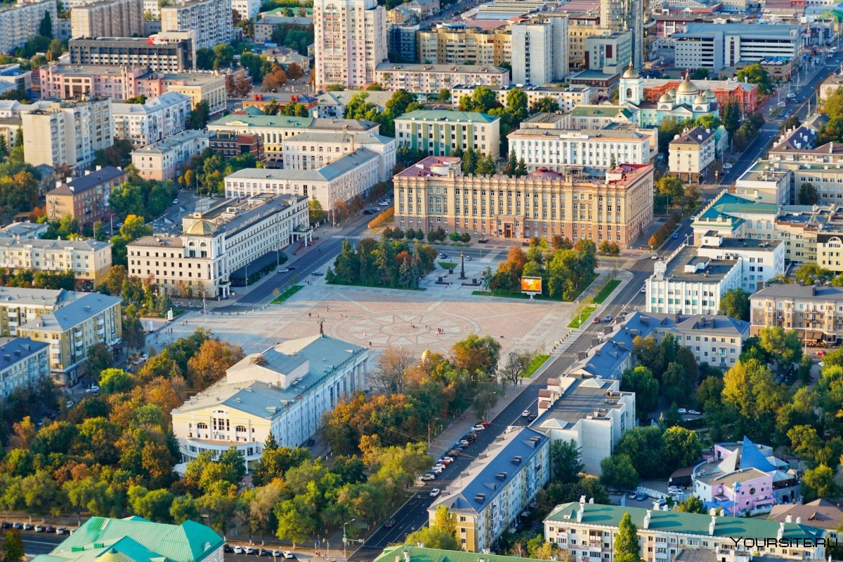


Инициативный проект «Спорт на районе: Белгородский старт» и ливневой канализации по пер. 4 Магистральный»
АДМИНИСТРАЦИЯ
ГОРОДА БЕЛГОРОДА

Slide 2
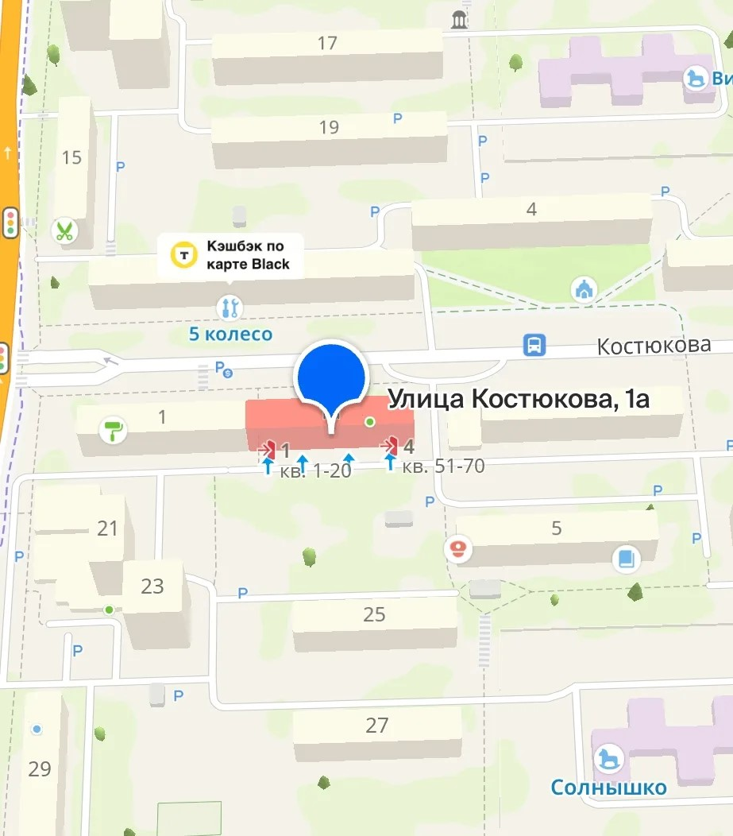
Ситуационная схема
АДМИНИСТРАЦИЯ ГОРОДА БЕЛГОРОДА
Улица Костюкова, 1А
Управа №8 «Архиерейская»
​

Slide 3
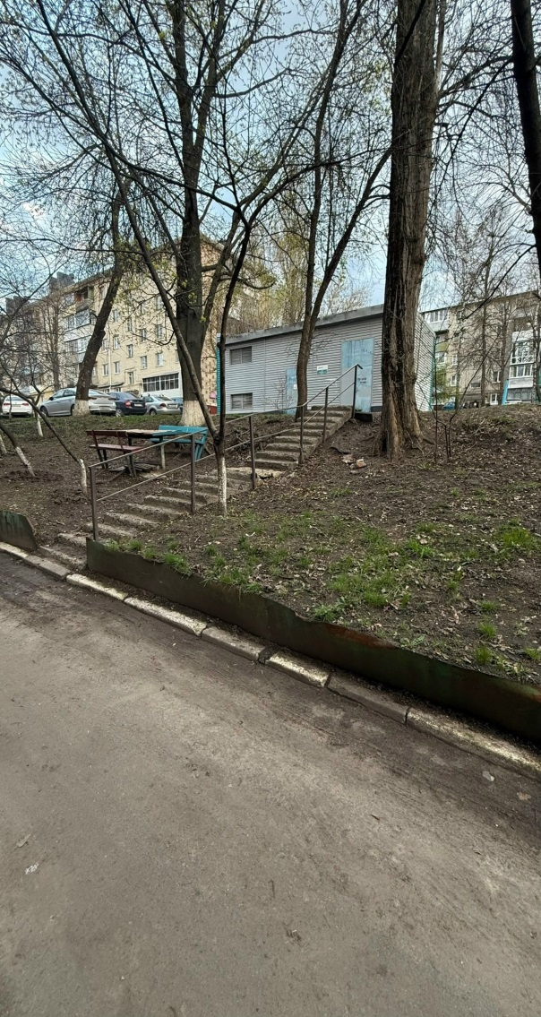
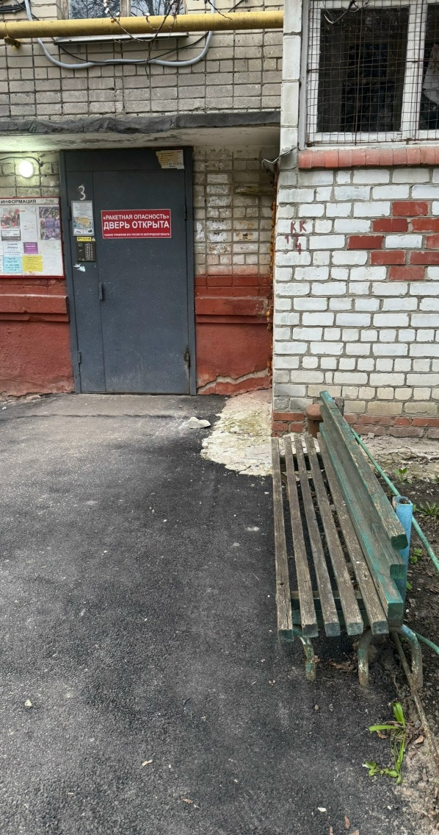
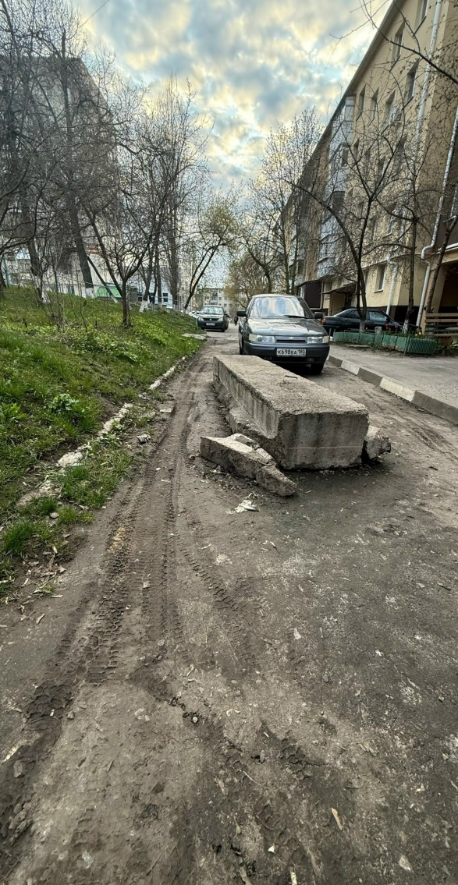
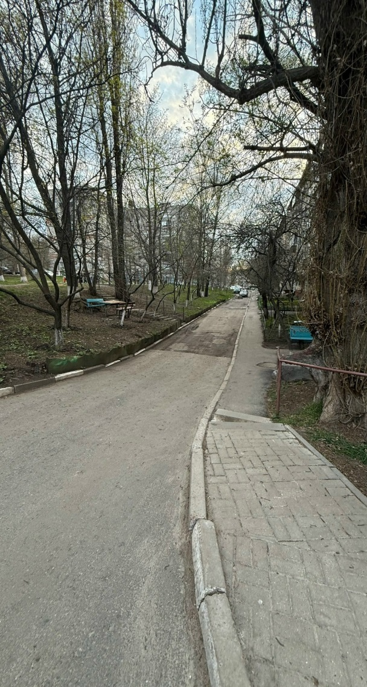
Ситуация «как есть»
АДМИНИСТРАЦИЯ ГОРОДА БЕЛГОРОДА

Slide 4
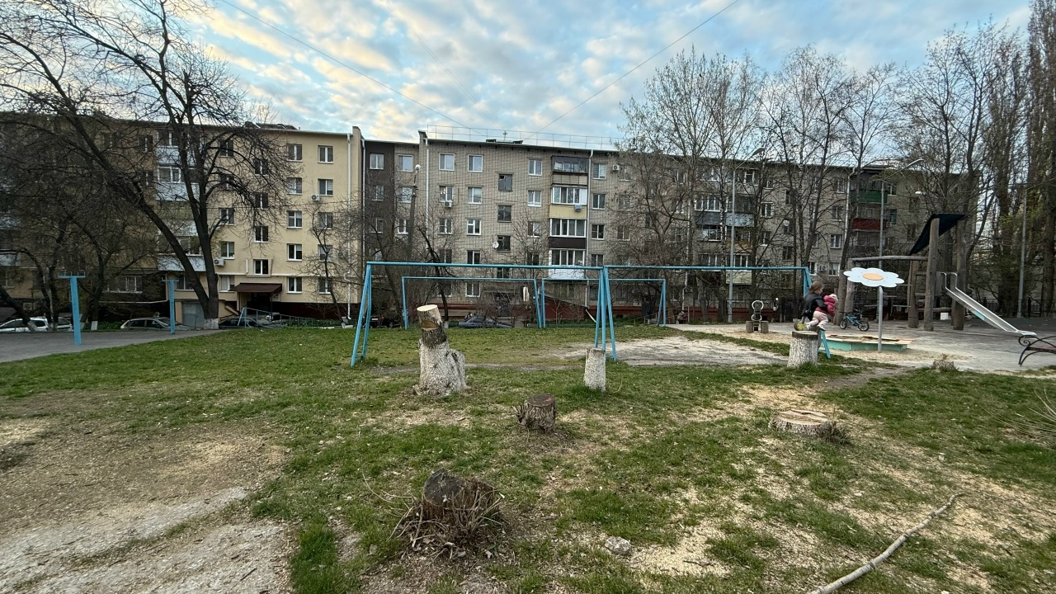
Ситуация «как есть»
АДМИНИСТРАЦИЯ ГОРОДА БЕЛГОРОДА

Slide 5
Предпосылки реализации проекта
АДМИНИСТРАЦИЯ ГОРОДА БЕЛГОРОДА
Существующее пространство морально и физически устарело (дорожки, тротуары)
Детская игровая зона в неудовлетворительном состоянии
Отсутствие малых архитектурных форм
Много неиспользуемого пространства

Slide 6
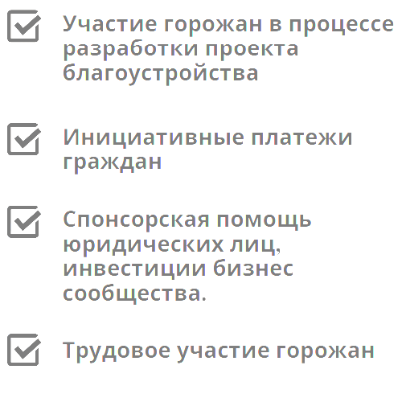
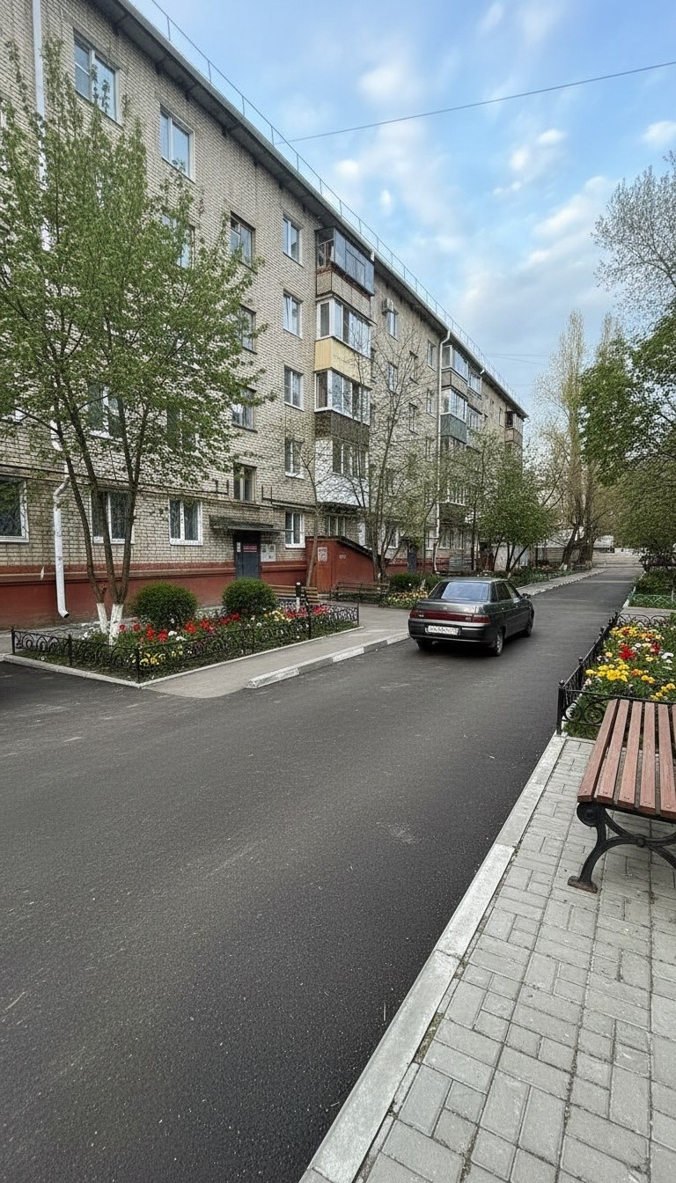
Вклад в реализацию проекта
АДМИНИСТРАЦИЯ ГОРОДА БЕЛГОРОДА

Slide 7
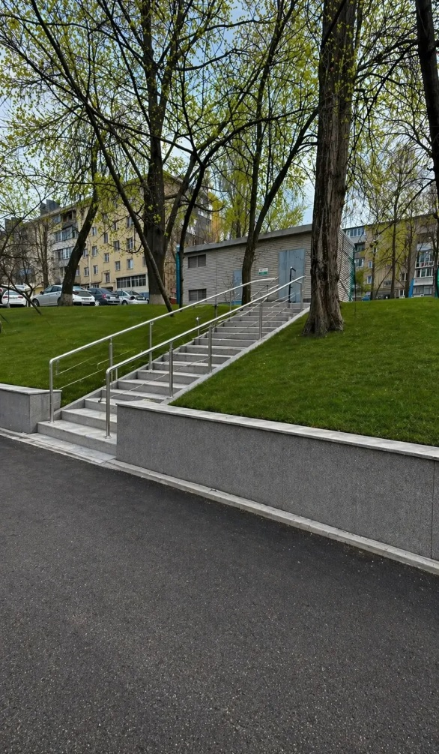
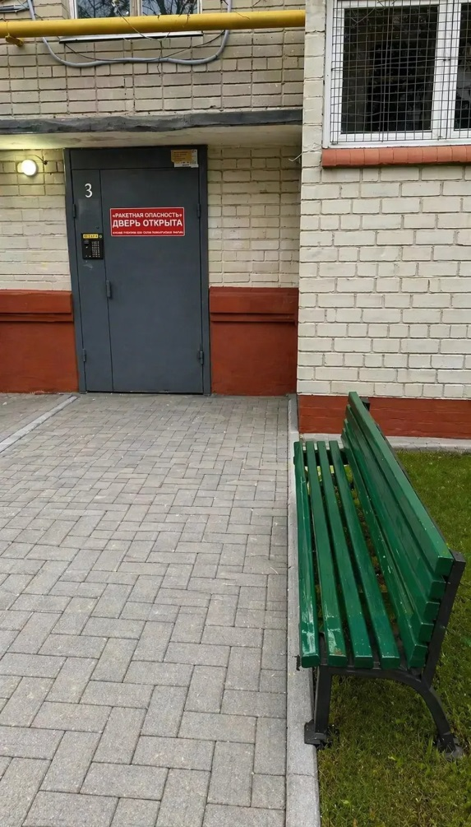
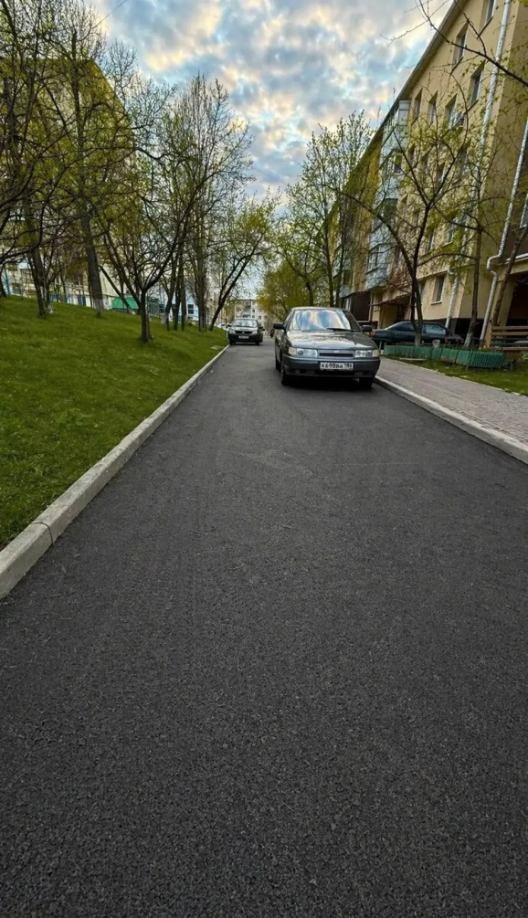
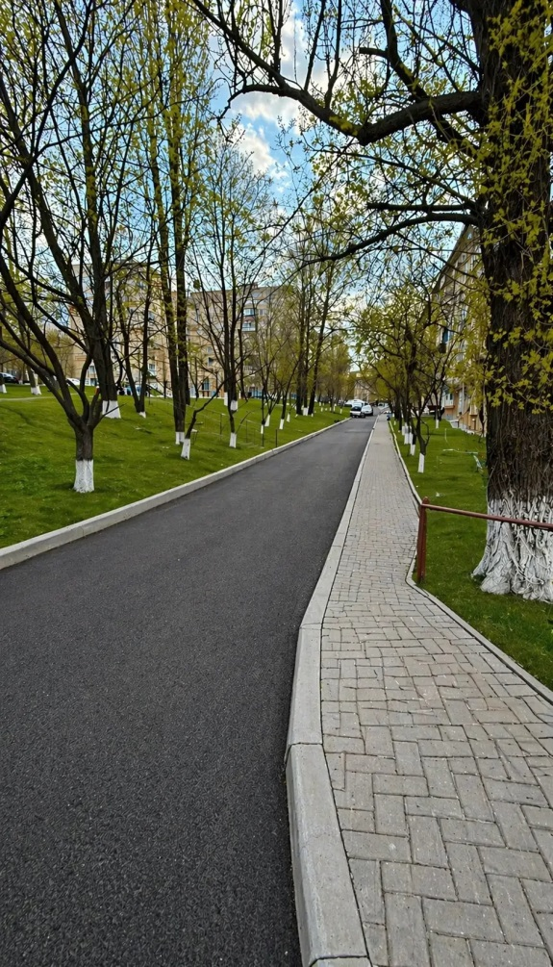
Ситуация «как будет»
АДМИНИСТРАЦИЯ ГОРОДА БЕЛГОРОДА
Прямые благополучатели:
808 чел.
Доля жителей, принявших
участие
в обсуждении: 61,2 %
Наличие писем софинансирования:
-жителей (да)
-юр. лиц (да)
Гарантийные обязательства о принятии
результата реализации инициативного
проекта: да

Slide 8
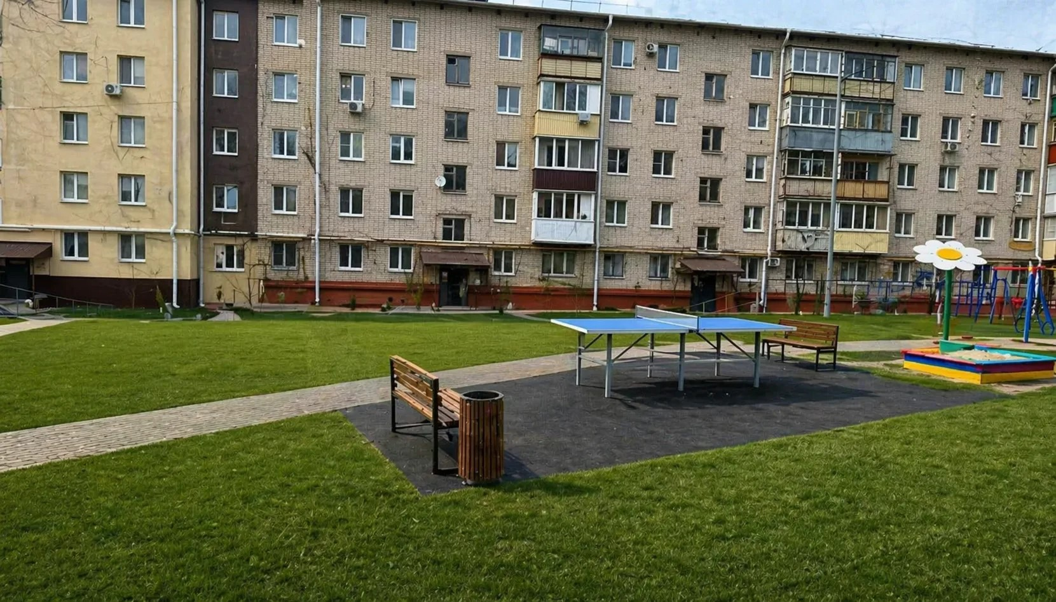
Ситуация «как будет»
АДМИНИСТРАЦИЯ ГОРОДА БЕЛГОРОДА
.

Slide 9
СПАСИБО ЗА ВНИМАНИЕ!

